Slide 1
Зачем нужны знаки препинания
(запятая)
Щенников Александр
ученик 4 класса

Slide 2
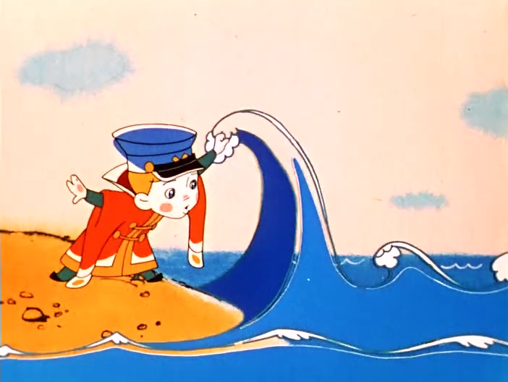
- Эй, Золотая рыбка! Помоги мне! Мне учительница двойку поставила!

Slide 3
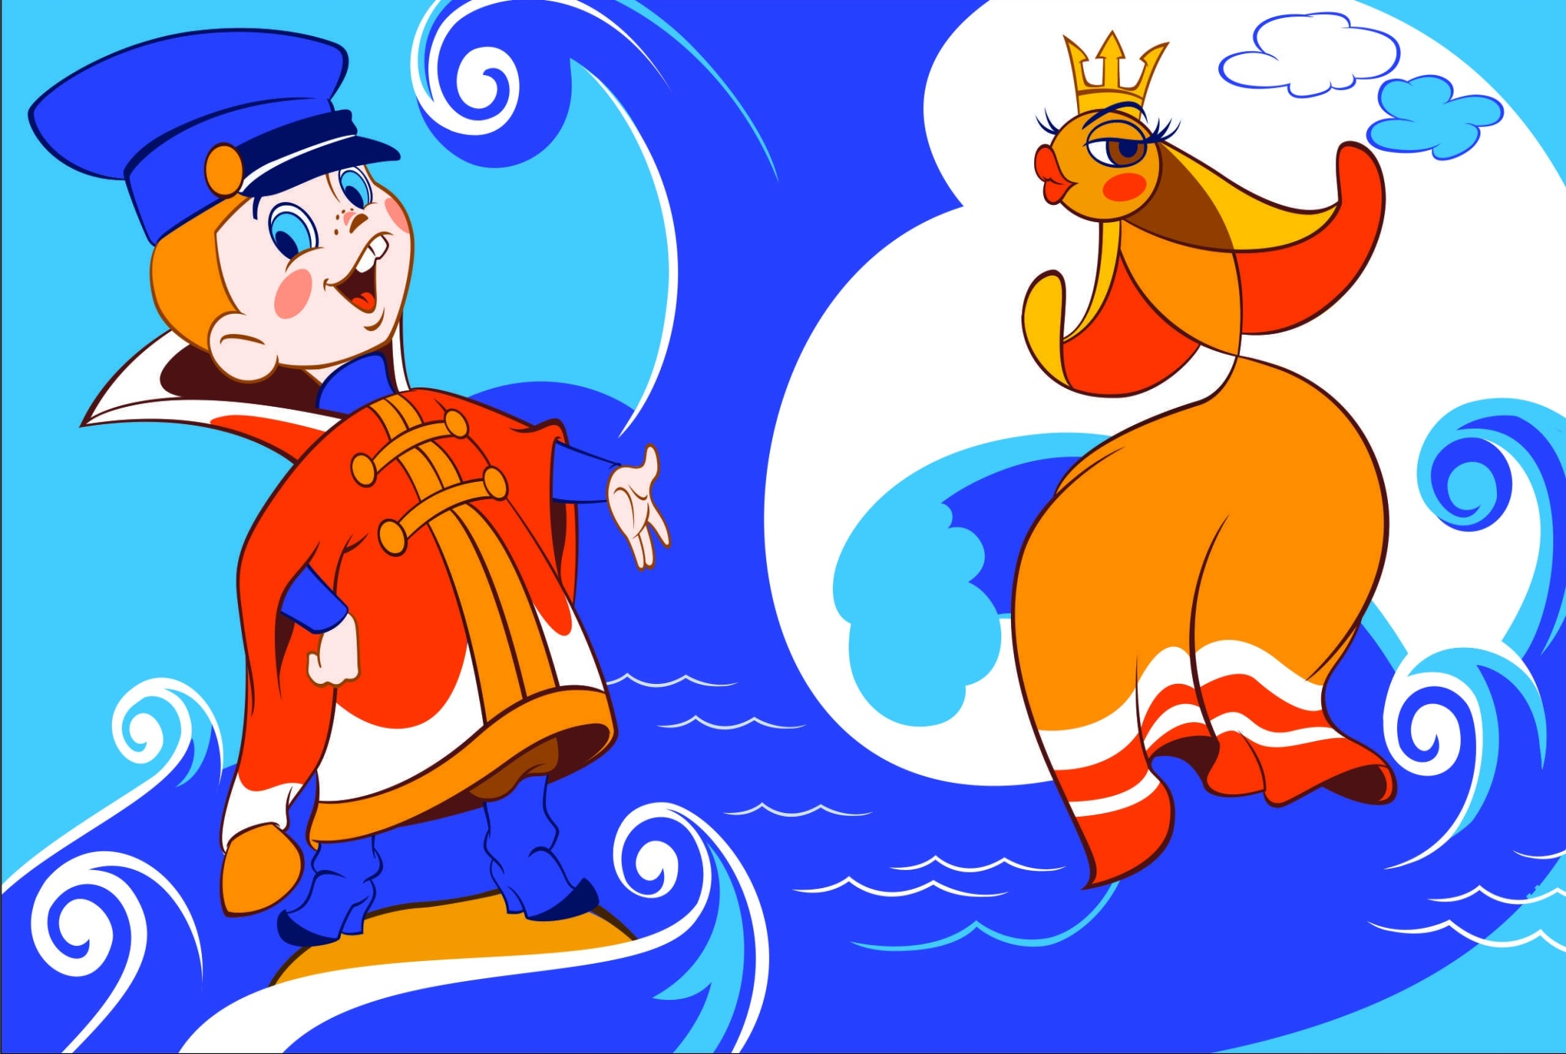
- Что у тебя опять случилось?
- Домой задали в стихотворении знаки препинания расставить.
А зачем они нужны? И так сойдет!!!
- Ах, зачем они нужны!
Иди к Василисам-Премудрым, они все объяснят.

Slide 4
Помогите разобраться!
Разве так плохо звучит?
- Показывай свое стихотворение! Сейчас посмотрим!

Slide 5
…кисель там варят из резины
там шины делают из глины
кирпич там жгут из молока
творог готовят из песка
стекло там плавят из бетона
плотины строят из картона
обложки там…
- Ведь хорошо? Да?

Slide 6
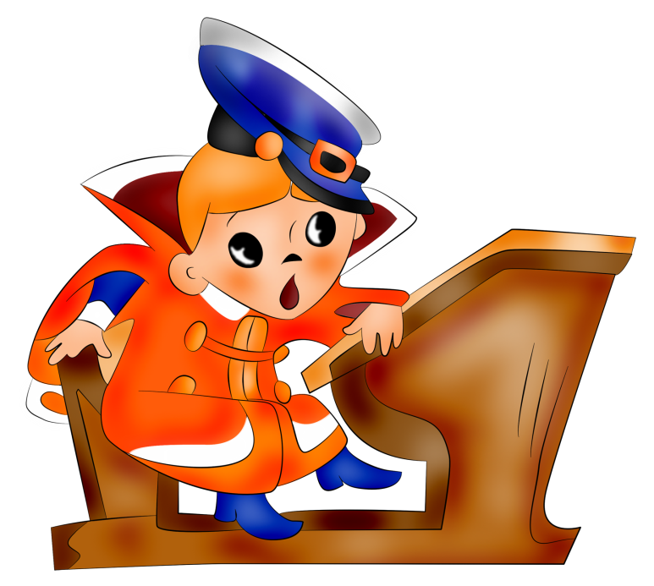
- Эх, ты! “Хорошо!”
Запятая используется внутри предложения для отделения его частей друг от друга (однородные члены предложения, причастные и деепричастные обороты, простые предложения в составе сложных и многое другое).
Без нее не обойтись.
- Ладно, давай попробуем! Уговорила!

Slide 7
…кисель там варят, из резины
там шины делают, из глины
кирпич там жгут, из молока
творог готовят, из песка
стекло там плавят, из бетона
плотины строят, из картона
обложки там…
- Теперь двойки не будет!

Slide 8
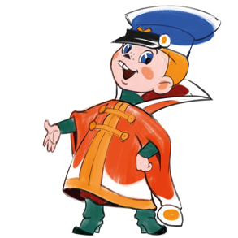
Ура!!!
Я все понял! Запятая очень нужна и очень важна!
Я теперь двойку исправлю!!!

Slide 9
Ах, мальчишки! Опять убежал и спасибо не сказал!

Slide 10
Конец!

Slide 11
http://s010.radikal.ru/i311/1511/66/272ba2c00603.jpg
http://images.filebase.ws/screenshots/21436805794-u.png
https://img-fotki.yandex.ru/get/6414/83813999.1306/0_e3148_664d0d62_S
https://img-fotki.yandex.ru/get/6514/83813999.1306/0_e3149_69984376_S
https://img-fotki.yandex.ru/get/6414/83813999.1306/0_e3147_d100c539_S
http://all4tur.ru/upload/medialibrary/731/j56918_1266584535.png
http://cs629325.vk.me/v629325424/3cc26/sLaPK3YPg94.jpg
http://forum.materinstvo.ru/uploads/journals/1266498742/j56918_1266584578.png
http://delopodushe.ru/files/foto_news/foto_203.png
http://www.art-dtex.ru/userfiles/image/40%2070.jpg

